Slide 1
第九章 数量性状遗传

Slide 2
遗传性状的分布有连续的和不连续的：表现不连续分布的性状称为质量性状；表现连续分布的性状称为数量性状。
质量性状可以比较容易地由分离定律、自由组合定律和连锁定律来分析。
数量性状是变异呈连续状态，界限不清楚，不易分类的性状。动、植物的许多重要经济性状往往都是数量性状，如作物的产量、成熟期，奶牛的泌乳量，棉花的纤维长度、细度等。数量性状的遗传似乎不能直接用孟德尔定律来分析，但在1909年，尼尔松埃勒指出，这类性状的遗传在本质上仍与孟德尔式的遗传一样，可以用多基因理论来解释。

Slide 3
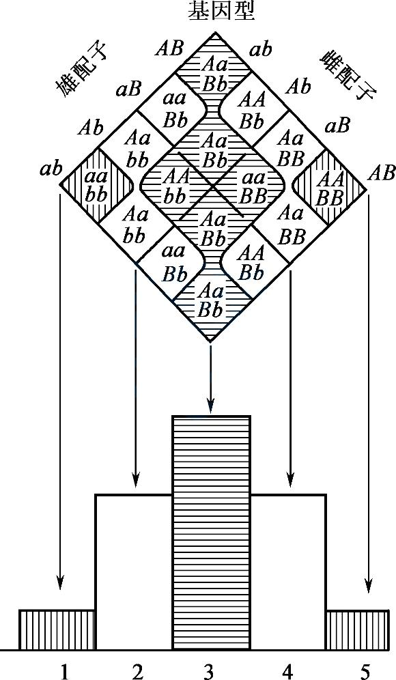
一、数量性状的多基因假说
第一节 数量性状的遗传学分析
依据多基因假说，每一个数量性状是由许多基因共同作用的结果， 其中每一个基因的单独作用较小，与环境影响所造成的差异差不多
例如玉米穗长度这一数量性状，我们假定它由两对基因共同控制的，(A、a和B、b，其中A、B对a、b为不完全显性，A与B等效) 。
杂交得到F1是AaBb，平均玉米穗长度在两个亲本之间。F1自交得F2，它的基因型和表型如右图所示。如果F2植株的确可以清清楚楚分成这5类，其比例应为1∶4∶6∶4∶1。

Slide 4
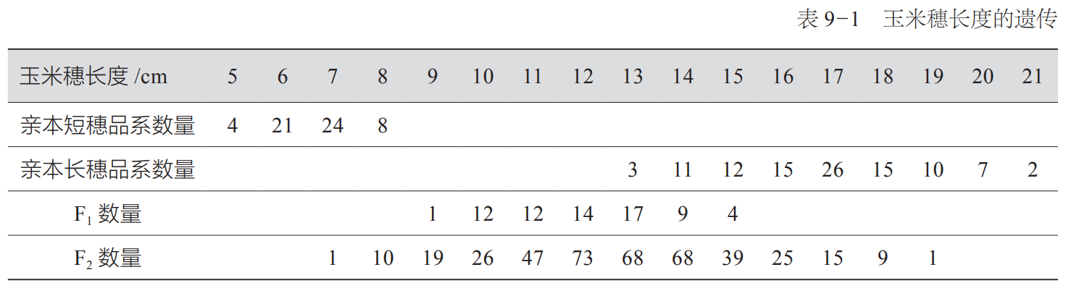
案例：两个玉米品系，一个玉米品系的穗是短的，长5～8cm；另一玉米品系的穗是长的，长13～21cm。将它们作为亲本，两亲本品系中各种长度的玉米穗分布情况，以及F1、F2的各种长度的玉米穗分布情况如下表所示。

Slide 5
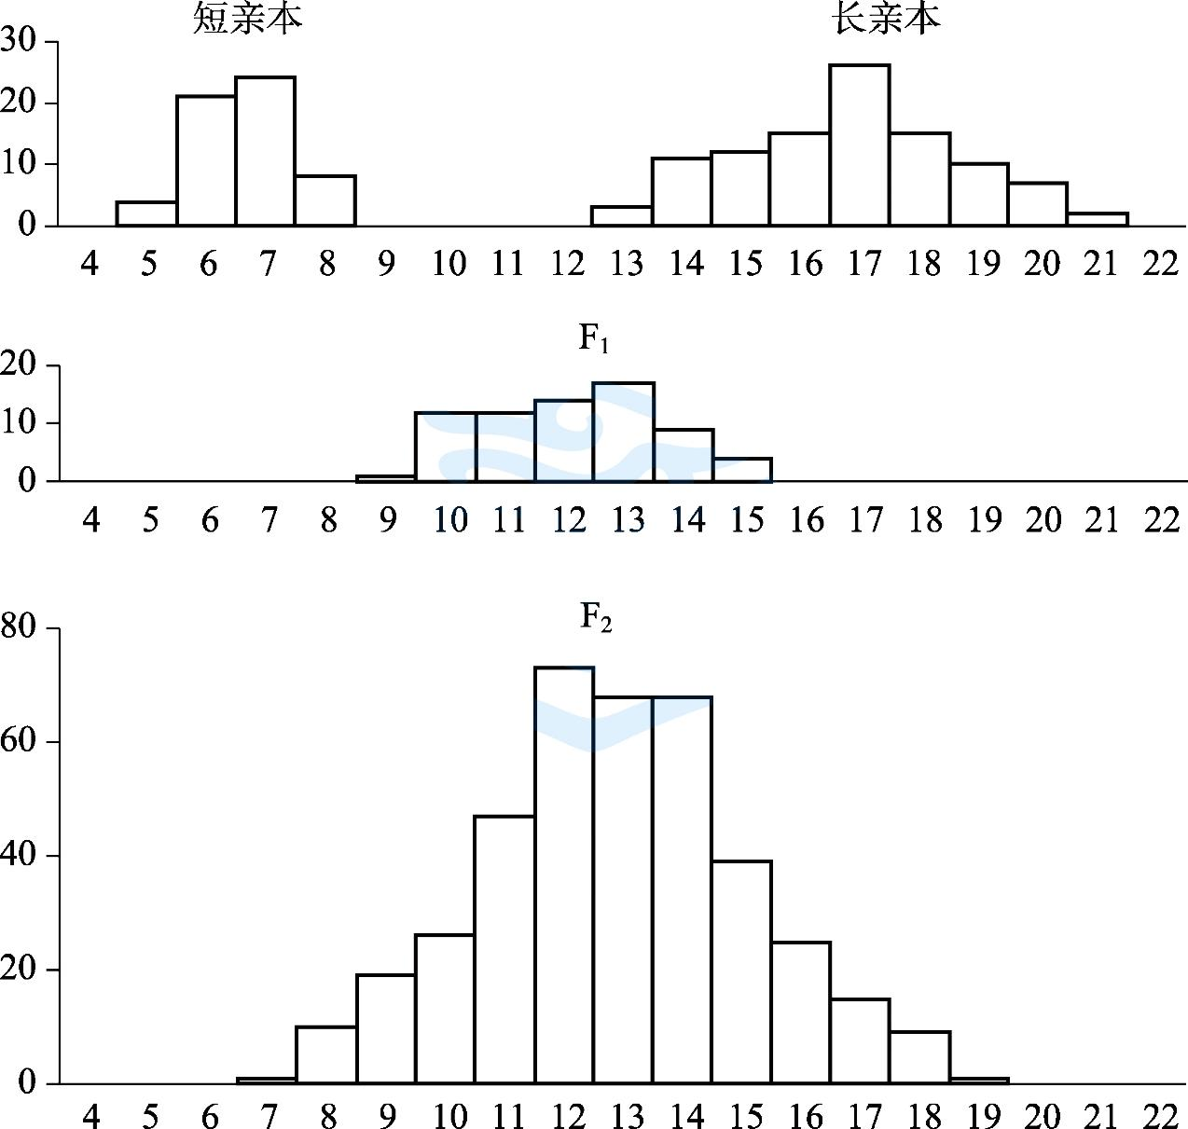
植株数
穗长
植株数
F1植株虽然基因型彼此全都相同但由于环境的影响，也存在一些表型差异， 玉米穗的长度也是连续变异的，两头少、中间多。
但F2与F1不同，除了环境影响之外，还有基因型差异，所以虽然F2平均数与F1一样，并且也是两头少，中间多，但总的变异范围要比F1大。
穗长
植株数
穗长

Slide 6
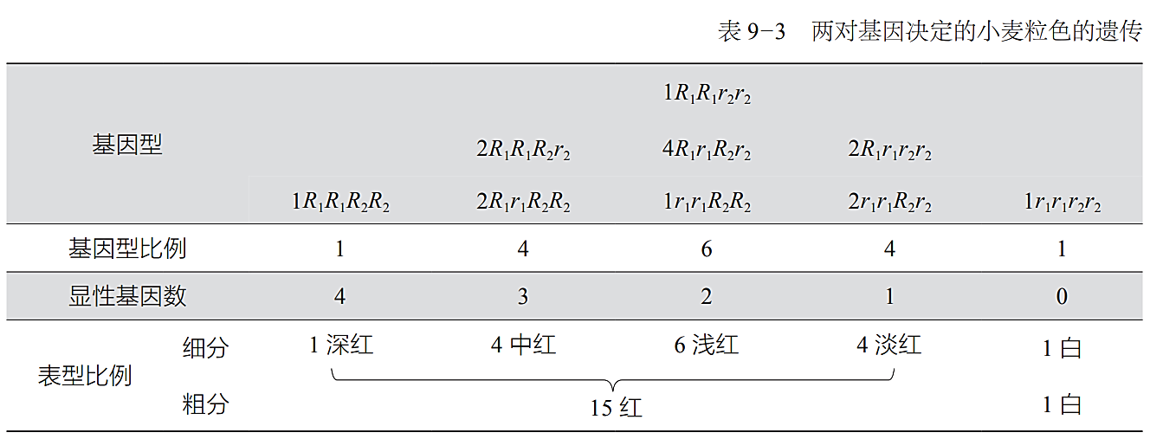
二、 数量性状与质量性状的关系
（1）由于区分性状的方法不同
案例：小麦粒色，受到两对基因不连锁的 R₁ 和 r₁，R₂ 和 r₂ 的控制。 R₁ 和 R₂决定红色， r₁ 和 r₂ 决定白色，显性不完全，并有累加效应。将红粒（ R₁ R₁ R₂ R₂ ）与白粒（ r₁ r₁ r₂ r₂ ）杂交，观察子代表型。
如麦粒颜色分为红色和白色两种，可以看作是质量性状；
如将红色麦粒再加细分，从深红到淡红间有一系列变化，就表现出数量性状的特点。

Slide 7
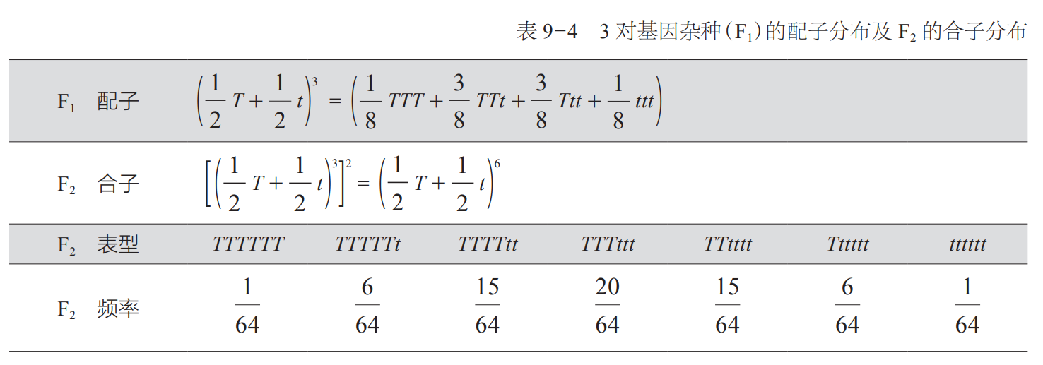
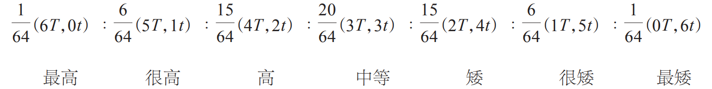
（2）由于用于杂交的亲本间相差基因对数的不同
例如：假定水稻植株的高矮由3对基因控制。高植株（T₁T₁T₂T₂T₃T₃ ）与矮植株 （t₁t₁t₂t₂t₃t₃ ）杂交，子代配子和合子的分布如下表，表现为数量性状。
但是，如果更换杂交亲本的品系，将高植株（T₁T₁T₂T₂T₃T₃ ）与矮植株（t₁t₁T₂T₂T₃T₃ ）杂交，两亲仅有一对基因的差别，子代表现为质量性状。

Slide 8
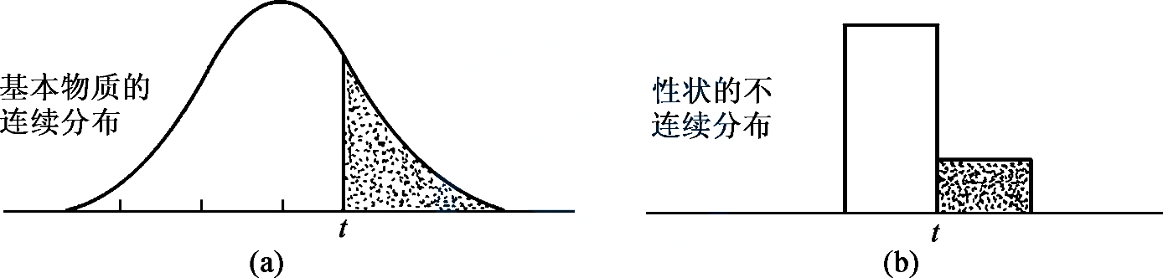
（3）由于观察的层次不同
有些多基因控制的性状，在外观上表现为质量性状，但其基本物质或原因物质可能是连续分布的，接近正态分布
假想的基本物质的连续分布。
性状的不连续分布。图示基本物质低于阈值 t 时，表现为一种性状；如超过阈值 t 时，就呈现另一性状。

Slide 9
在进行植物杂交时，杂种后代往往出现一种超亲遗传的现象。这个现象可用多基因假说予以解释。
例如，两个水稻品种一个早熟、一个晚熟，杂种第一代表现为中间型，生育期介于两亲本之间，但其后代可能出现比早熟亲本更早熟，或比晚熟亲本更晚熟的植株，这就是超亲遗传。
假如某作物生育期是由三对独立基因决定的，早熟亲本的基因型为a₁a₁a₂a₂A₃A₃，晚熟亲本的基因型为A₁A₁A₂A₂a₃a₃，则F₁的基因型为 A₁a₁A₂a₂A₃a₃，表现型介于两亲之间，比晚熟的亲本早熟，比早熟本晚熟。
F₂群体的基因型有27种，其中基因型为A₁A₁A₂A₂A₃A₃的个体，将比晚熟亲本更晚熟，基因型为a₁a₁a₂a₂a₃a₃的个体，将比早熟亲本更早熟。

Slide 10
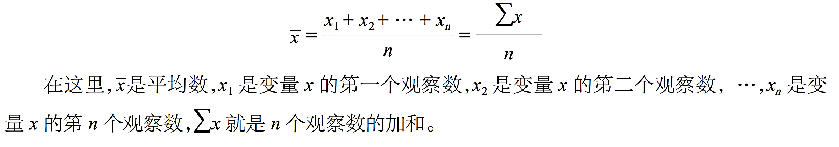
第二节 分析数量性状的基本统计方法
在数量性状的遗传中，不同基因型间的表型差异，受到环境的影响较大。考虑到这些复杂情况，将通常用于质量性状的分析方法用于数量性状的分析就显得不合适 了。针对数量性状的特点，在分析数量性状遗传时，要应用统计学方法。
一、 平均数——某一性状的多个观察数(表现型值)的平均

Slide 11
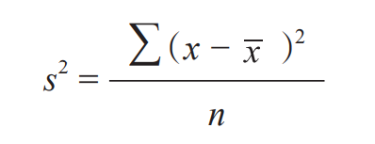
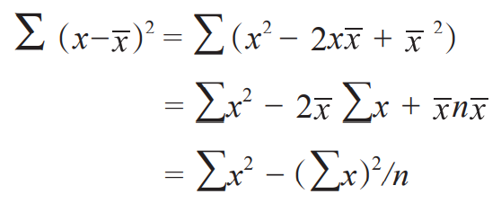

二、 方差（s²）——变量跟平均数的偏差的平均平方和
方差一定是正的。
如果观察数跟平均数的偏差大，方差就大；因此，方差可以用来测量变异的程度。
若平均数从实际观察数计算出来，则分母应除以n－1
三、 标准误（standard error）
平均数的方差是个体观察数的方差的1/n ，这个数值的平方根叫作标准误。
一般生物学资料中，单注明平均数往往是不够的，应该加上标准误，表明平均数的可能变异范围。表示方法为： $\overline{x}±$ $S\overline{x}$

Slide 12
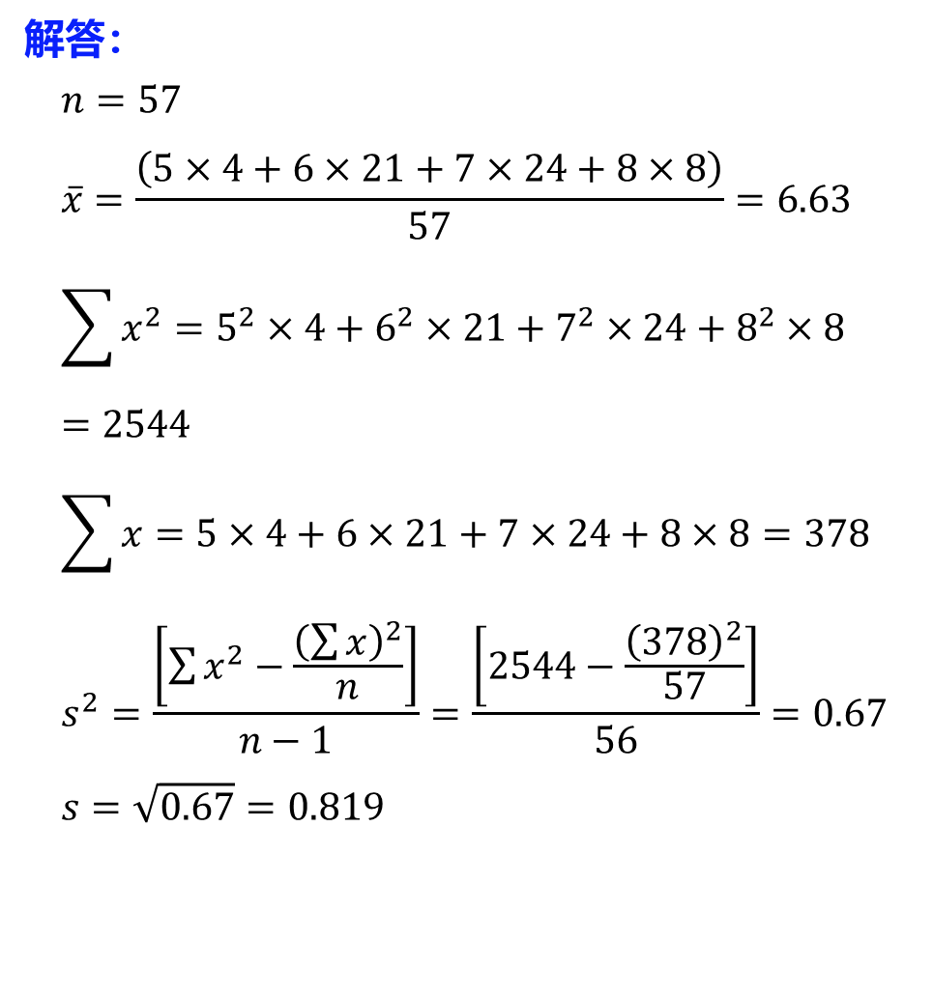
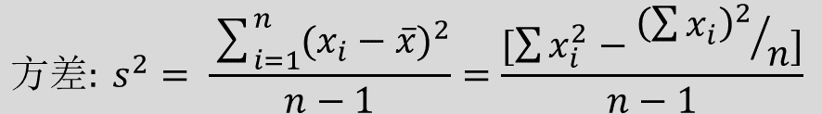


例题
解答：
$$n=57$$
$$\overline{x}=\frac{\left(5×4+6×21+7×24+8×8\right)}{57}=6.63$$
$$\sum{x^{2}}=5^{2}×4+6^{2}×21+7^{2}×24+8^{2}×8=2544$$
$$\sum{x}=5×4+6×21+7×24+8×8=378$$
$$s^{2}=\frac{\left[\sum{x^{2}}−\frac{{\left(\sum{x}\right)}^{2}}{n}\right]}{n−1}=\frac{\left[2544−\frac{{\left(378\right)}^{2}}{57}\right]}{56}=0.67$$
$$s=\sqrt{0.67}=0.819$$
不同穗长的玉米进行杂交实验，统计了57个子代玉米穗长度：
长度(cm) | 5 | 6 | 7 | 8
观察数 | 4 | 21 | 24 | 8
$$平均数: \overline{x}= \frac{\sum_{i=1}^{n}{x_{i}}}{n}$$
$$方差: s^{2}= \frac{\sum_{i=1}^{n}{{(x_{i}−\overline{x})}^{2}}}{n−1}=\frac{[\sum{x_{i}^{2}−{{\left(\sum{x_{i}}\right)}^{2}}/n}]}{n−1}$$
$$标准差: s= \sqrt{方差} = \sqrt{s^{2}}$$

Slide 13
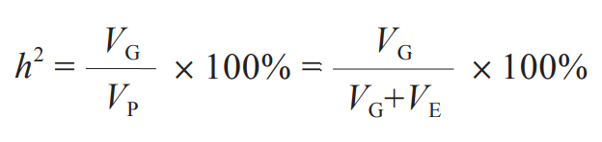
一、遗传率
第三节 遗传变异和遗传率
遗传变异来自基因以及它们与其他基因的相互作用。遗传变异是总的表型变异的一部分，表型变异的其余部分是环境变异。环境变异是由环境对基因型的作用造成的。
方差可用来测量变异的程度：表型变异用表型方差（phenotypic variance，V_{P} ）来表示，遗传变异用遗传方差（genetic variance，V_{G}）来表示，环境变异用环境方差（environmental variance，V_{E} ）来表示。
表型方差可以分为遗传方差和环境方差两部分 V_{P} = V_{G} + V_{E}
所谓遗传率（heritability，以 h² 表示），就是遗传方差在总的表型方差中所占的比例。

Slide 14
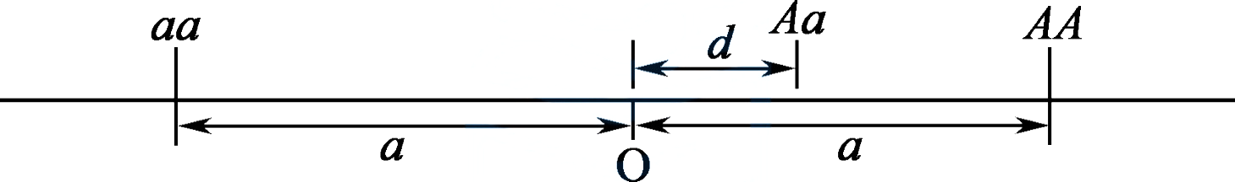
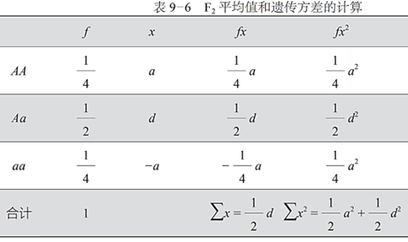
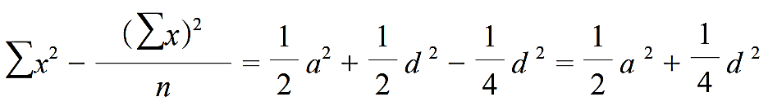
如有一对基因 A、a，它们的3个基因型在表型上的平均效应是：AA,a；Aa,d；aa,-a。
若d=0，没有显性，遗传变异完全由于相加的效应；若d=a，完全显性。
表示 AA、Aa、aa 的性状计量的模式图
F₂ 的遗传方差是:

Slide 15
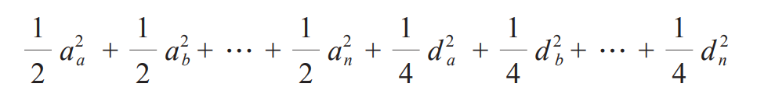
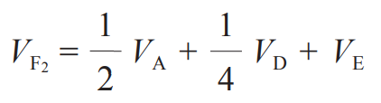
如果控制同一性状的有 A，a；B，b；…；N，n 等多对基因，这些基因之间不连锁，没有相互作用，则 F2的遗传方差应为：
如果设：
则 F2 的表型方差是：
V_{A}是由基因的相加效应所产生的方差，即加性方差（additive genetic variance）。
V_{D} 是 由基因在杂合态时的显性效应所产生的方差，即显性方差（dominance variance）。

Slide 16
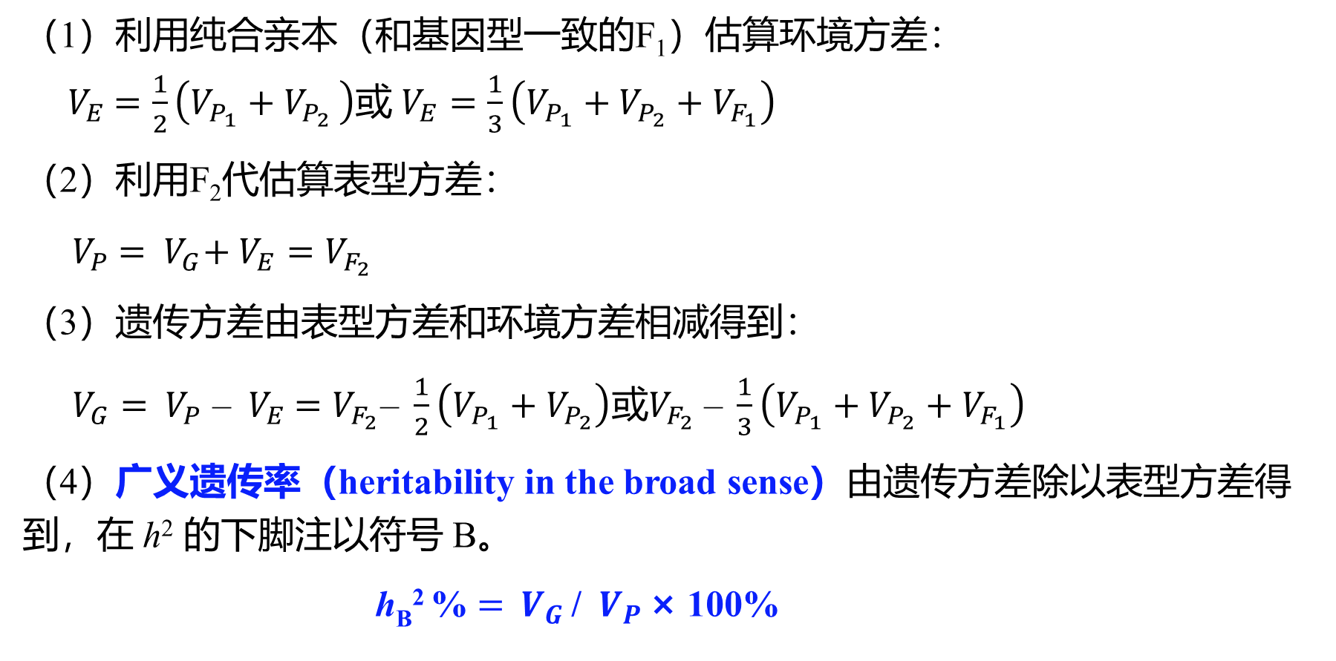
广义遗传率
（1）利用纯合亲本（和基因型一致的F₁）估算环境方差： ${ V}_{E} =\frac{1}{2}\left(V_{P_{1}}+V_{P_{2} }\right)$或 $V_{E}=\frac{1}{3}\left(V_{P_{1}}+V_{P_{2}}+V_{F_{1}}\right)$
（2）利用F₂代估算表型方差：
${ V}_{P} ={{ V}_{G}+ V}_{E}=$ $V_{F_{2}}$
（3）遗传方差由表型方差和环境方差相减得到：
${ V}_{G}$ $=$ ${ V}_{P}$ – ${ V}_{E} =V_{F_{2}}\text{–} \frac{1}{2}\left(V_{P_{1}}+V_{P_{2}}\right)$或$V_{F_{2}} \text{–} \frac{1}{3}\left(V_{P_{1}}+V_{P_{2}}+V_{F_{1}}\right)$
（4）广义遗传率（heritability in the broad sense）由遗传方差除以表型方差得到，在 h² 的下脚注以符号 B。
h_{B}² % $={ V}_{G}$ / ${ V}_{P}$ × 100%

Slide 17
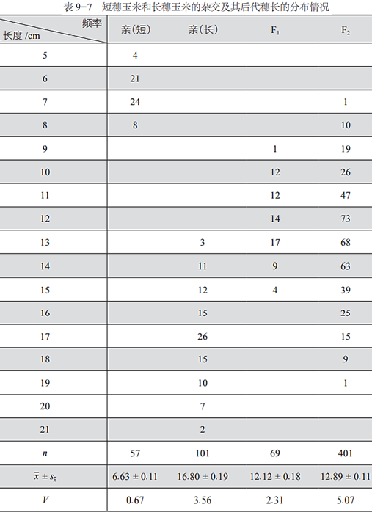
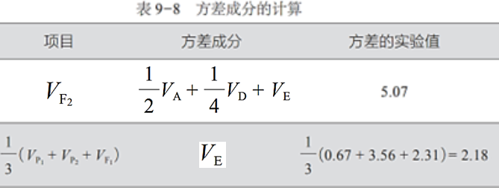
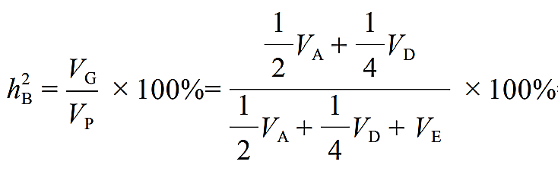
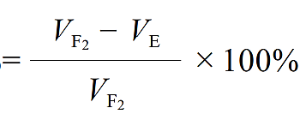
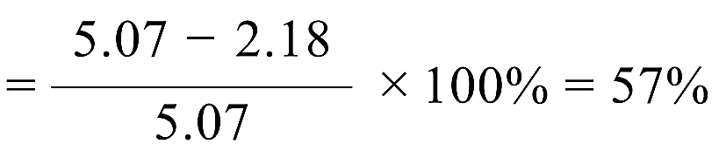

Slide 18
狭义遗传率
基因加性方差占表现型总方差的比值，称为狭义遗传率。
∵V_{G}(基因型方差)＝V_{A}(加性方差)＋V_{D}(显性方差)＋V_{I}(上位性方差)
∴V_{P}＝(V_{A}＋V_{D}＋V_{I})＋V_{E}
狭义遗传率的公式为：
植物和动物育种家通常对个体所携基因的育种值（加性效应）较之个体自身的表型更感兴趣，因为育种值将决定其后代的表现型。因而育种家的兴趣集中于加性遗传方差上。
基因加性方差是可固定的遗传变异量，而显性方差和上位性方差是不能固定的遗传变量。

Slide 19
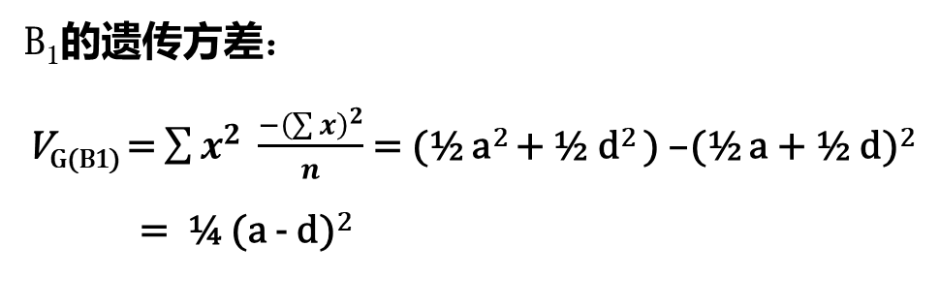
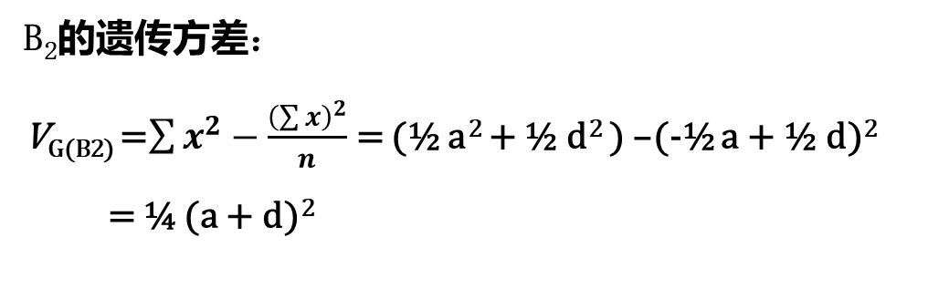
狭义遗传率的计算
设F₁个体Aa回交AA亲本的子代个体为B₁，则B₁的遗传方差为：
设F₁个体Aa回交aa亲本的子代个体为B₂，则B₂的遗传方差为：
B1 | f | x | fx | fx²
AA | ½ | a | ½ a | ½ a²
Aa | ½ | d | ½ d | ½ d²
合计 | 1 | / | ½ a + ½ d | ½ a² + ½ d²
B2 | f | x | fx | fx²
aa | ½ | - a | -½ a | ½ a²
Aa | ½ | d | ½ d | ½ d²
合计 | 1 | / | -½ a + ½ d | ½ a² + ½ d²
B₁的遗传方差：
V_{G(B1)} = $\sum{x^{2}} \frac{−{\left(\sum{x}\right)}^{2}}{n}$= (½ a² + ½ d² ) –(½ a + ½ d)²
= ¼ (a - d)²
B₂的遗传方差：
V_{G(B2)} =$\sum{x^{2}}−\frac{{\left(\sum{x}\right)}^{2}}{n}$= (½ a² + ½ d² ) –(-½ a + ½ d)²
= ¼ (a + d)²

Slide 20
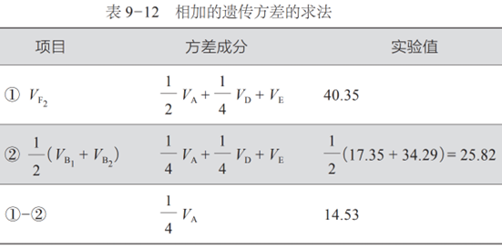
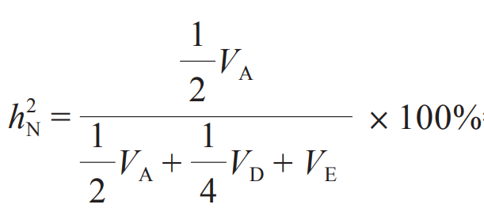
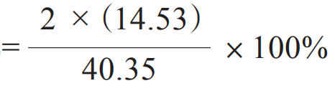


Slide 21
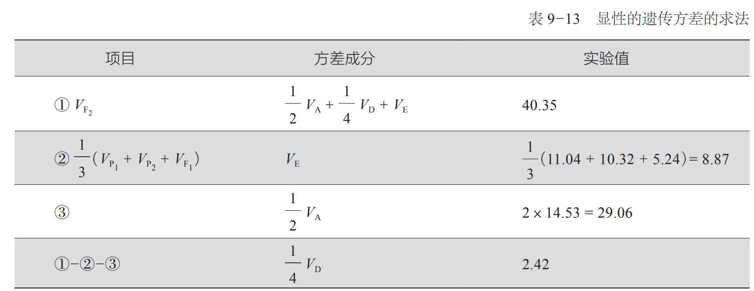
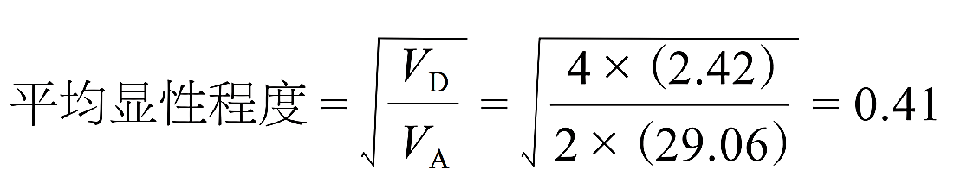
显性虽然不完全，但明显的是存在的，因为F1的平均值低于两亲的平均值，表明早抽穗是不完全显性。如果所有基因都没有显性，那么显性程度等于0 ；如显性完全，那么显性程度等于 1 ；如有显性，但不完全，那么不管显性方向是正是负，都会得出不等于 0 的数值来。

Slide 22
二、 对遗传率的几点说明
遗传率是一个统计学概念，针对群体，而不适用于个体。例如人类身高的遗传率是 50%， 并不是说某一个体的身高一半由遗传控制，一半由环境决定。这只是说，在群体身高总变异中，50%与遗传差异有关，其余50%与环境因子的差异有关；或者说，群体中身高变异的50%是由遗传差异造成的。
一般地说，遗传率高的性状，选择较易；遗传率低的性状，选择难些，所以进行育种时，能够知道遗传率的大小是有帮助的。在育种时，如能运用杂交等方法，增加遗传变异，同时力求饲养方式和栽培条件等一致，使环境变异降低，这样遗传率增大，育种进度可以加快。

Slide 23
第四节 近亲繁殖和杂种优势
近亲繁殖或近交（inbreeding）：指有亲缘关系的个体相互交配，繁殖后代，可以使原来杂交的生物增加纯合性，从而提高基因型的稳定性，但往往也会带来严重的衰退现象。
杂交可以使自交的动植物增加杂合性，出现杂种优势 （heterosis），但杂种优势不能用有性繁殖方法固定下来。

Slide 24
一、近交和近交系数
近交的遗传效应可用近交系数（coefficient of inbreeding）来表示。近交系数常记作 F，指一个个体从某一祖先得到一对纯合的，而且遗传上等同的基因的概率。
同一基因座的两个基因如果分别来自无亲缘关系的两个祖先，即使这两个基因的结构相同，也不是遗传上等同的，只有同一祖先的特定基因的两个拷贝，才可称为遗传上等同的。

Slide 25
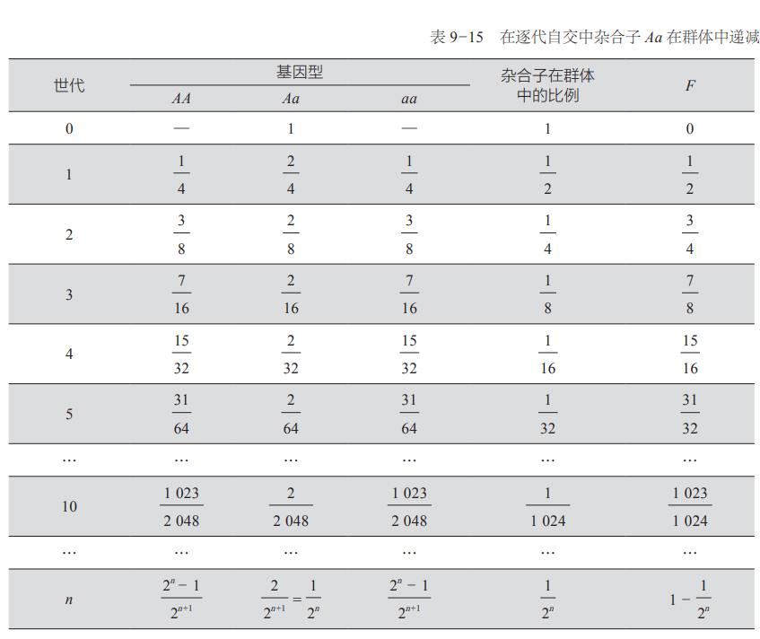

Slide 26
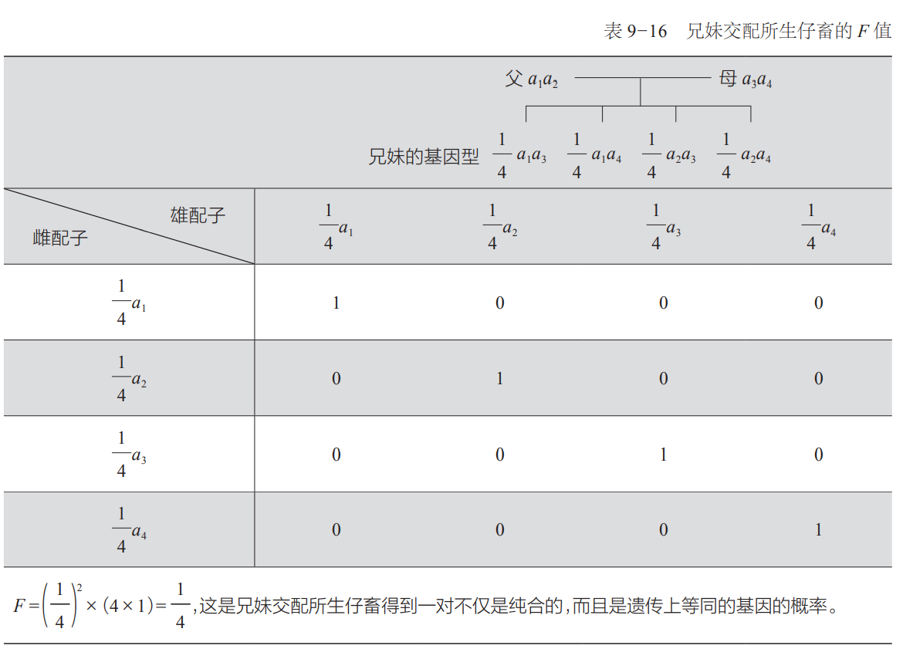
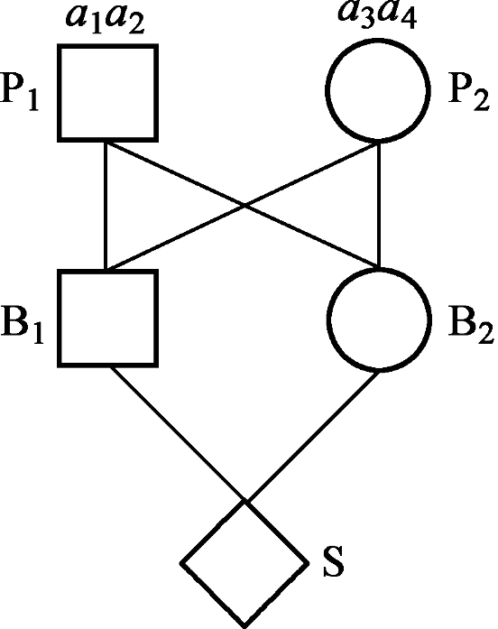
二、近交系数的计算
案例：兄妹交配所生仔畜
有无简便方法？

Slide 27
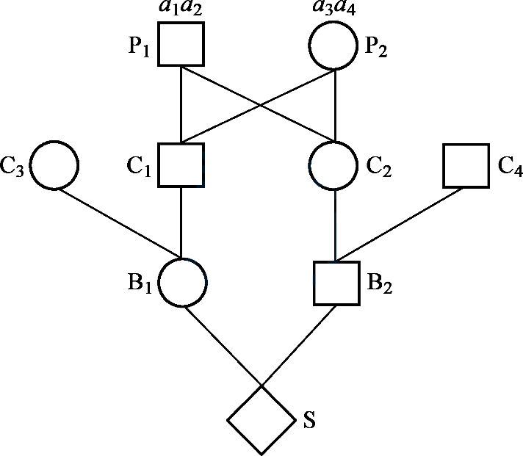
请计算表兄妹结婚所生子女一个基因座上纯合的可能性：
4×(1/2)⁶ = 1/16。

Slide 28
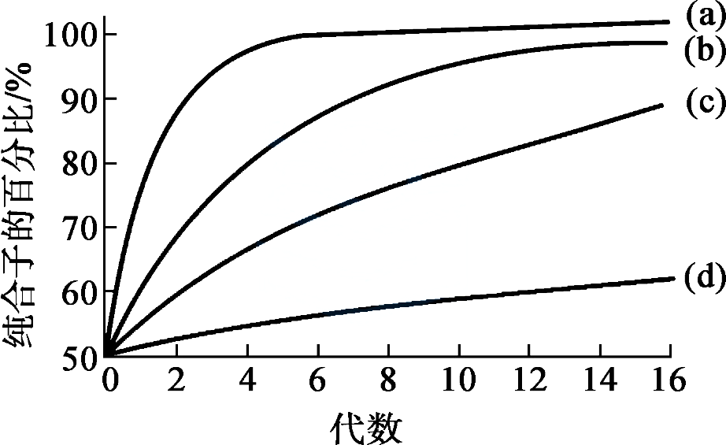
三、 近交的遗传效应
在动、植物育种中，为了获得某种程度的纯合性，有时要进行系统的近交。
自交接近纯合性最快，经过 4 代自交，纯合度已超过 90%，经过 5 代，已超过 95%。兄妹交配在提高纯合性方面不及自交，但在非自体受精的生物中则是最强烈的近交了。
本来是杂交繁殖的生物，继续进行自交，随着纯合度的增加，机体的生活力就不断下降。
经过不同类型的近交，纯合子的百分比在世代中改变的情况
（a）自交 （b）兄妹交配 （c）半兄妹（同父异母或同母异父）交配
（d）表兄妹交配

Slide 29
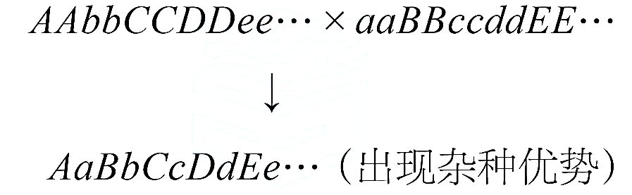
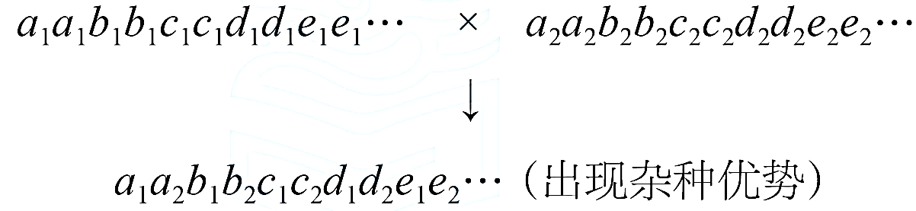
四、 杂种优势及其遗传理论
如杂种的活力超过双亲的中间值，就有杂种优势。优势可以表现在生活力、繁殖率、抗逆性以及产量和品质上。
杂种优势的遗传机制（1）：显性说，如双亲很多座位上的等位基因是纯合子，形成杂种后，显性的有利基因的效应聚积起来，而隐性有害基因的作用被遮盖，出现明显优势。
杂种优势的遗传机制（2）：超显性说，这个学说认为基因处于杂合态时比两个纯合态都好。
显性说的说明
超显性说的说明

Slide 30
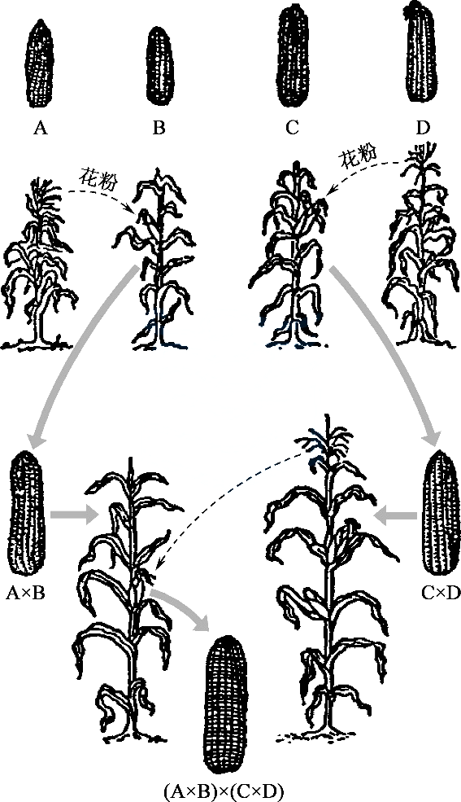
五、 杂种优势的实践利用
杂种优势在实践上非常重要，大家最熟知的例子就是杂种玉米，是通过1916年建立的双杂交技术得到的杂种。
A、B、C 和 D 代表 4 个适宜的自交系，它们都是高度纯合化的纯系，生活力弱，产量低。A和 B 是一个杂交组，结果产生出杂种 AB。C和 D 是另一杂交组，结果产生出杂种 CD。然后把杂种 AB 与杂种 CD 交配，产生出杂种 ABCD，产量很高，这就是播种用的杂种种子。
玉米双交种的制种过程

